Slide 1
Colegio Francés Pasteur
EQUIPO 7

Slide 2
Maestros participantes
Lic. José Luis Contreras Flores Biología 5°
Mtra. Maresa Dámaris Vivas Torres Francés 5°

Slide 3
Ciclo escolar para la realización del proyecto
Agosto 2017 – Mayo 2018

Slide 4
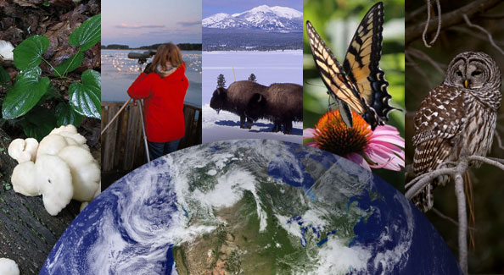
Nombre del proyecto:
Descríbeme tu hábitat

Slide 5
Índice
1.- Productos generados en la primera sesión
2.- Organizador gráfico que muestre los contenidos y conceptos de todas las asignaturas involucradas en el proyecto y su interrelación.

Slide 6
1.- Conclusiones Generales
LA INTERDISCIPLINARIEDAD
Es una propuesta didáctica que integra distintas disciplinas y saberes para lograr una meta en común: un proceso de aprendizaje óptimo.
Se caracteriza por lograr la interacción de dos o más disciplinas con sus respectivas metodologías en los niveles: dialógico, sinérgico y dialéctico e implica el aprendizaje cooperativo y colaborativo (y la aplicación de estrategias acordes).
Es importante en la educación porque crea un vínculo entre el aula y la realidad, implica un cambio de roles (docentes- discentes) y facilita al alumno la identificación de sus intereses y de sus aptitudes.
Permite motivar a los alumnos para el trabajo interdisciplinario a través de la búsqueda de temáticas de su atención, inclinación y preocupación. En consecuencia se involucra al alumno de manera integral, al verse como parte corresponsable del trabajo
Prerrequisitos materiales, organizacionales y personales para su planeación: Disposición de tiempo, espacio y recursos (NTICS- Plataforma institucional). Estrategias didácticas. Lograr acuerdos entre los integrantes.
La planeación es primordial para el trabajo interdisciplinario porque traza el camino hacia el objetivo deseado, establece el criterio de acción; define funciones, conceptos y procedimientos metodológicos. Requiere de una muy organizada administración del tiempo. Debe incluir saberes declarativos, procedimentales y actitudinales para el desarrollo de competencias (tanto en lo individual como en lo social).

Slide 7
Conclusiones generales
El Aprendizaje Cooperativo
Es la experiencia didáctica dirigida en la cual los alumnos interactúan de acuerdo a sus aptitudes para lograr un aprendizaje que favorezca el desarrollo integral de los actantes.
Se caracteriza por el cambio de rol del profesor, hace la propuesta del andamiaje (al inicio) y la metacognición (al final); conjuga la interacción con la interactividad (interpsicológico – intrapsicológico), iIncluye momentos de coevaluación y autoevaluación y finalmente, propicia la conciencia responsable del actante.
Objetivos Desarrollar en el alumno: Valores: tolerancia, respeto, empatía, diálogo, inclusión… en beneficio de la comunidad. La conciencia sobre el proceso de aprendizaje. Capacidades encaminadas hacia la resolución de problemas.
Acciones de planeación/acompañamiento del profesor Diseño de estrategias conforme al plan curricular (y desde diferentes perspectivas: razón-mano-corazón). Favorecer el “andamiaje” y la gradual independencia del discente. Establecer los criterios para los diferentes tipos de evaluación y diseñar los instrumentos apropiados. Fomentar un ambiente reflexivo donde se expresen con libertad y con respeto.
Vinculación del Trabajo interdisciplinario con aprendizaje cooperativo

Slide 8
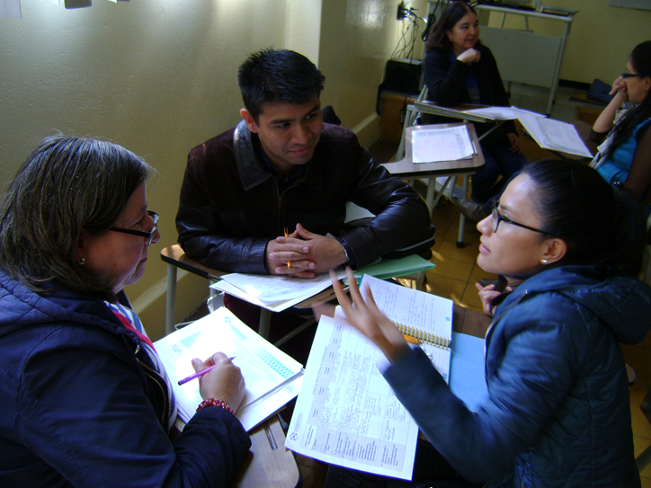
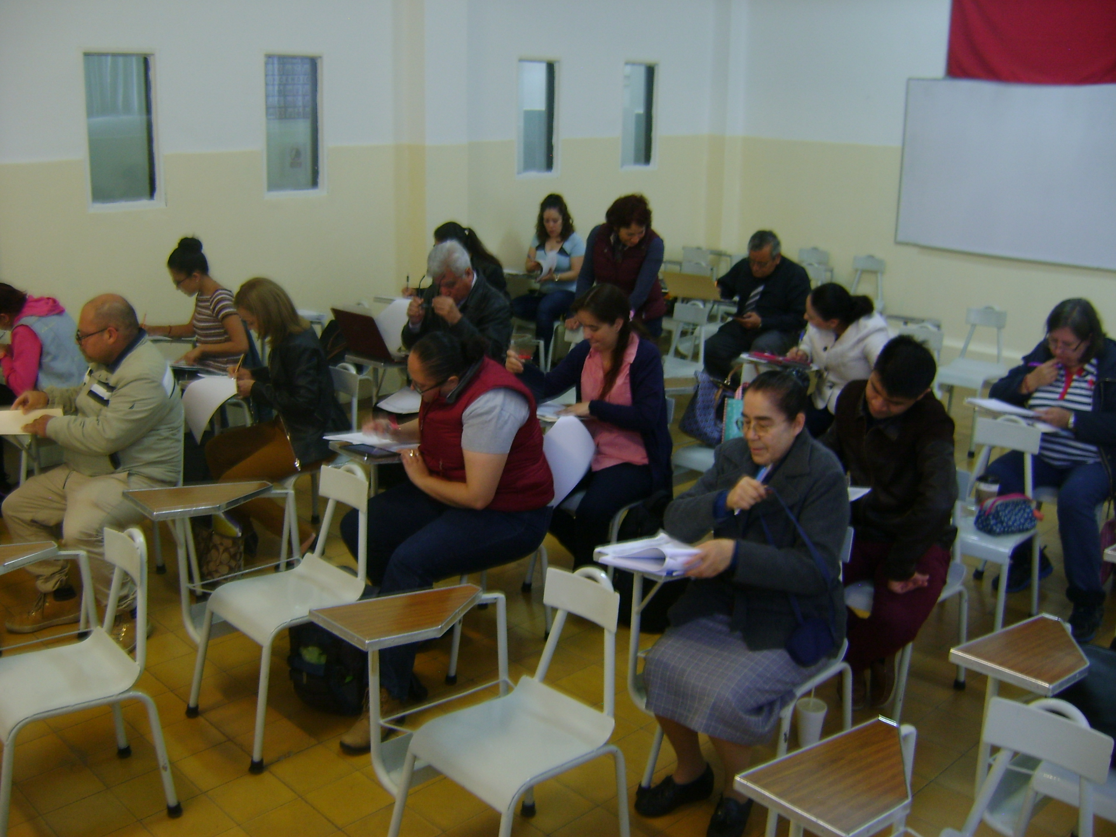
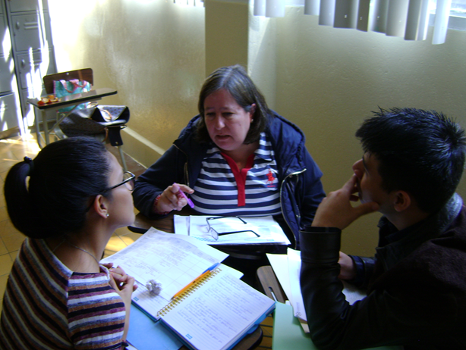
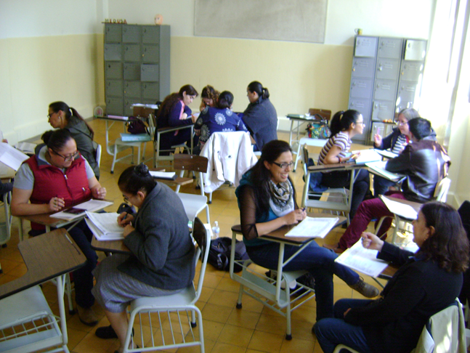
Evidencias fotográficas

Slide 9
Objetivos generales
Biología
Se revisarán los principales ecosistemas de nuestro país, su localización, principales componentes, importancia y problemas asociados. Se revisarán algunos de los problemas ecológicos a nivel mundial, en nuestro país y ciudad, con el fin de que los alumnos estén conscientes de éstos y asuman una actitud responsable frente a ellos.
Francés El alumno describirá un lugar tomando en cuenta el espacio que lo rodea y lo contrastará con un país francófono.

Slide 10
Objetivos generales
Biología Unidad VI Los seres vivos y su ambiente Que el alumno(a) a partir del estudio y conocimiento de las relaciones de los organismos con su ambiente, sea capaz de reconocerse como parte del ecosistema y con ello se contribuya a desarrollar actitudes favorables y propositivas frente a la conservación de la naturaleza y los problemas ambientales
Francés Unidad III Manifestación de opiniones y puntos de vista El alumno manifestará su acuerdo o desacuerdo en situaciones específicas.

Slide 11
Proyecto descríbeme tu hábitat
OBJETIVOS
Contribuir a desarrollar actitudes favorables y propositivas frente a la conservación de la naturaleza y los problemas ambientales
Describir un lugar y compararlo con otro para manifestar opiniones y puntos de vista.
Conocer las relaciones de los organismos con su ambiente
Reconocerse como parte del ecosistema

Slide 12
Promover estrategias
Búsqueda de información sobre la situación del hábitat en México y en un país francófono del interés de los alumnos
Programa de actividades: Feria de la vida saludable

Slide 13
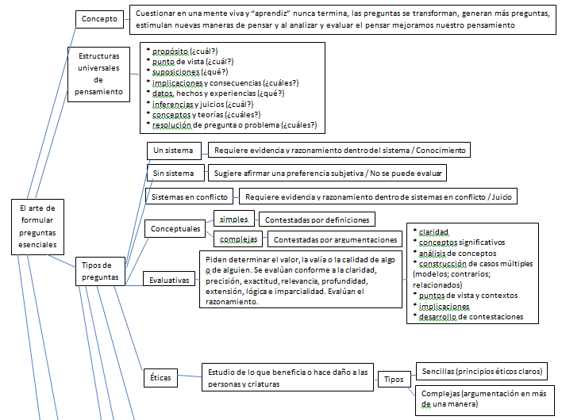

Slide 14
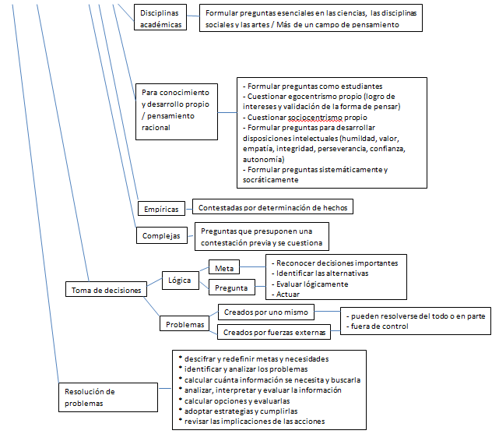

Slide 15
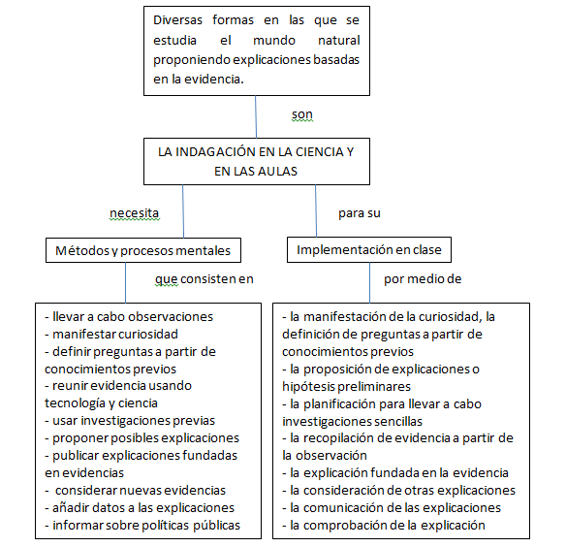

Slide 17
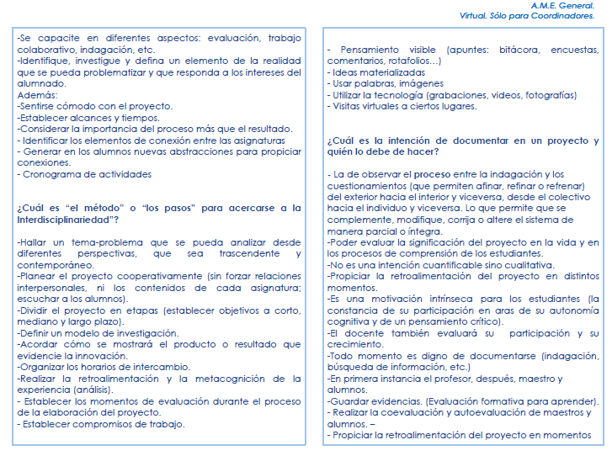

Slide 18
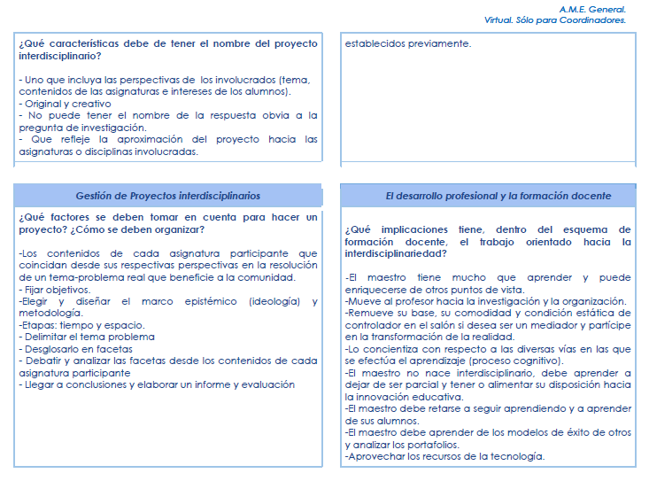

Slide 19
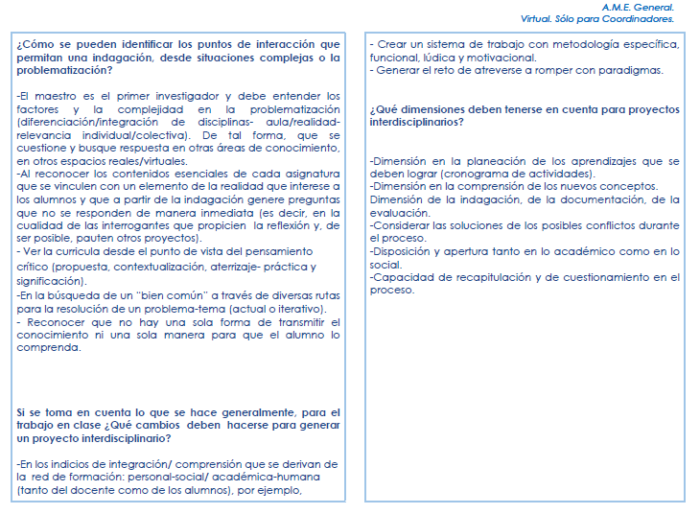

Slide 20
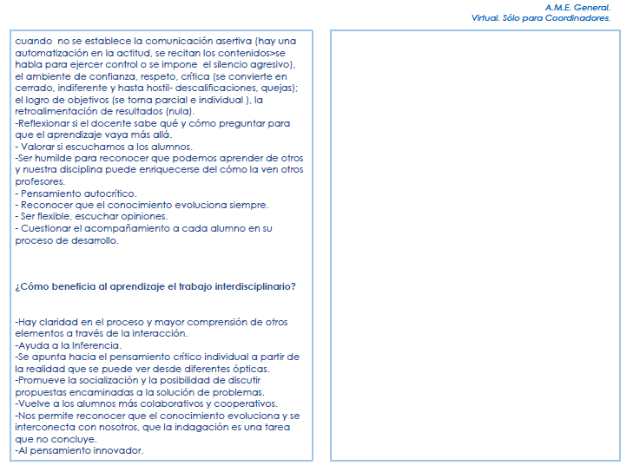

Slide 22
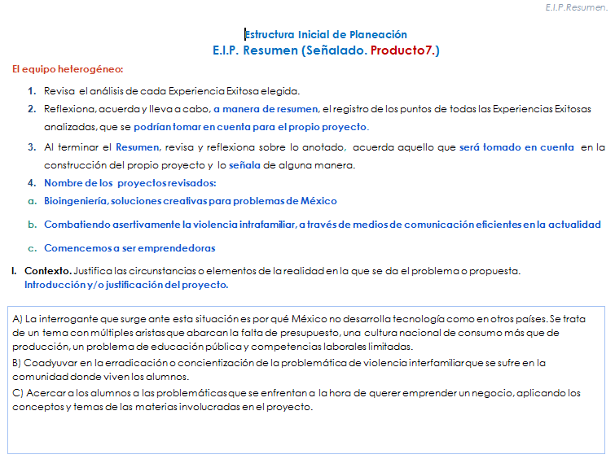

Slide 23
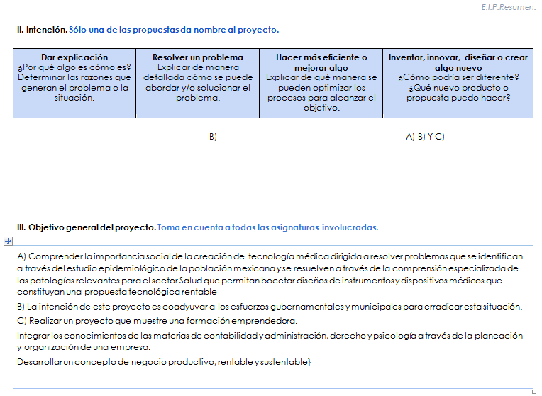

Slide 24
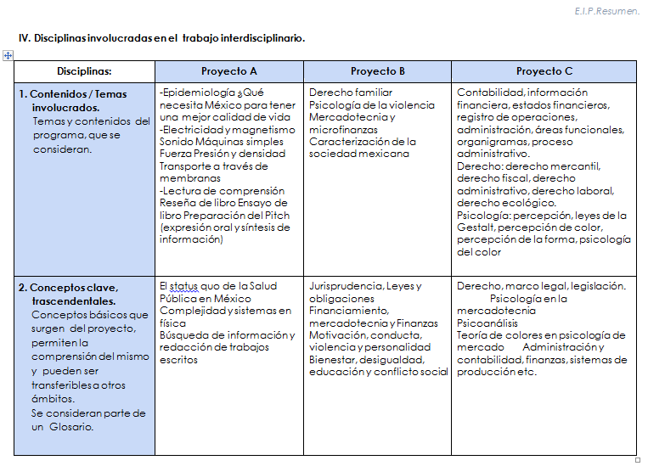

Slide 25
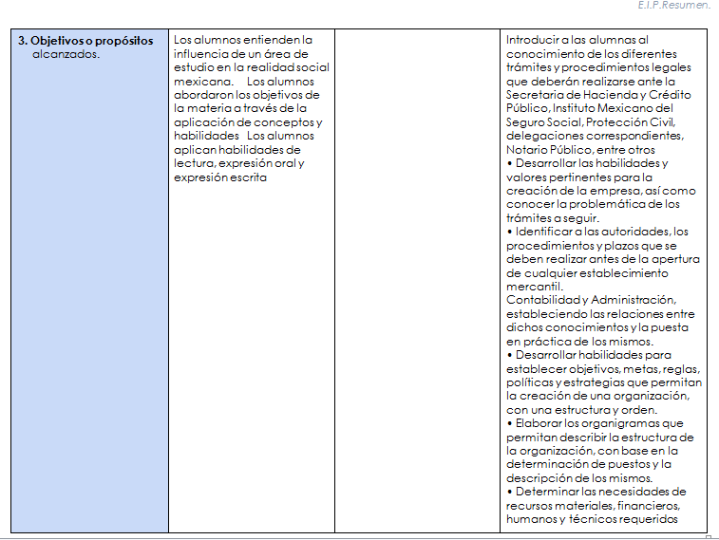

Slide 26
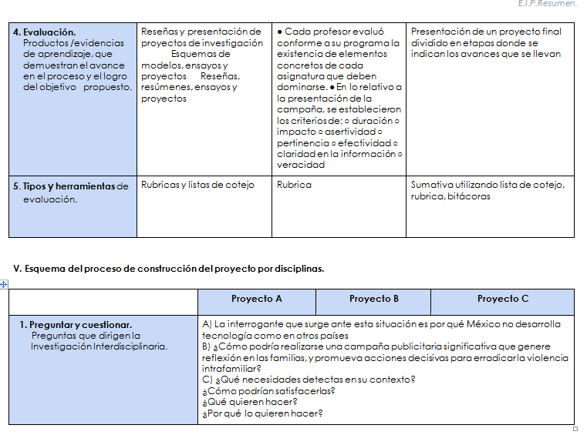

Slide 27
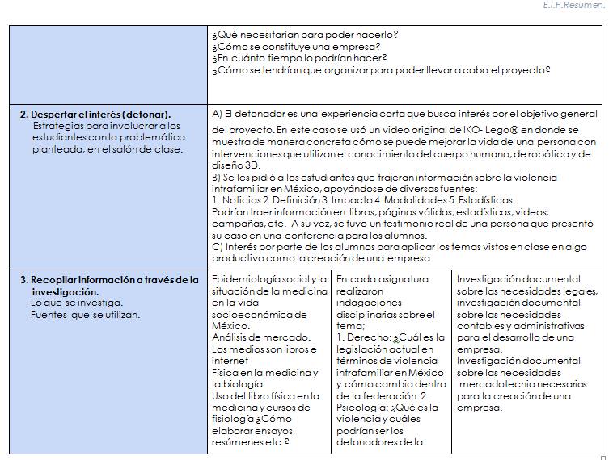

Slide 28
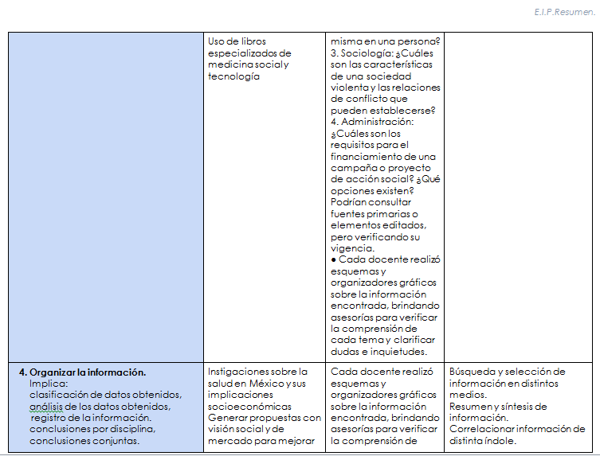

Slide 29
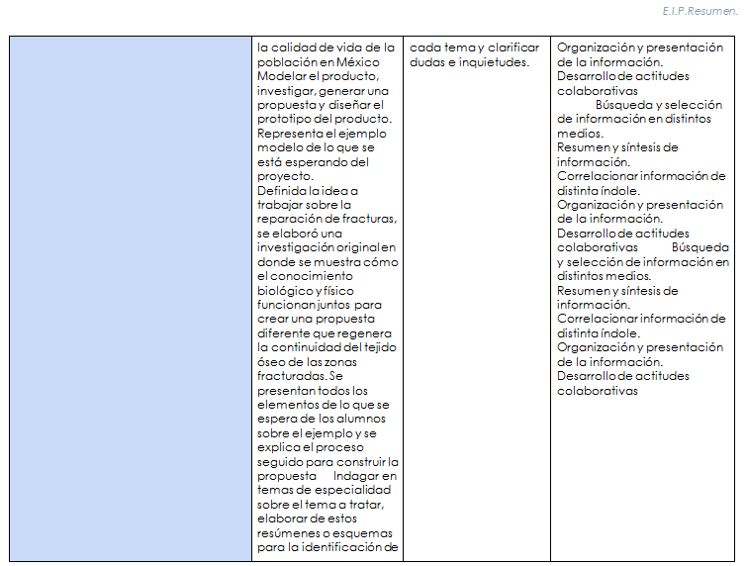

Slide 30
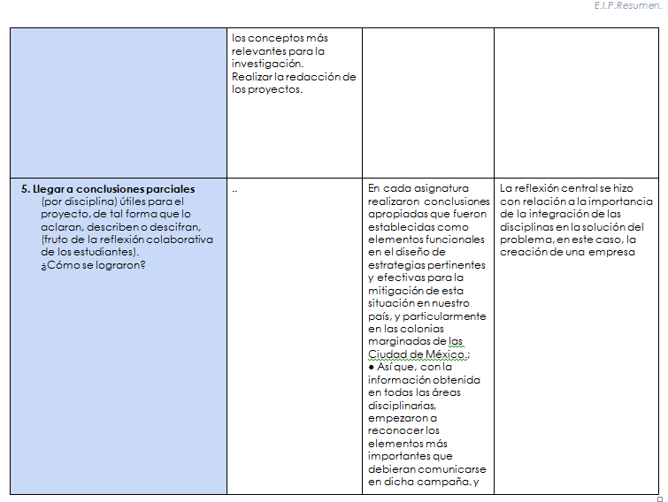

Slide 31
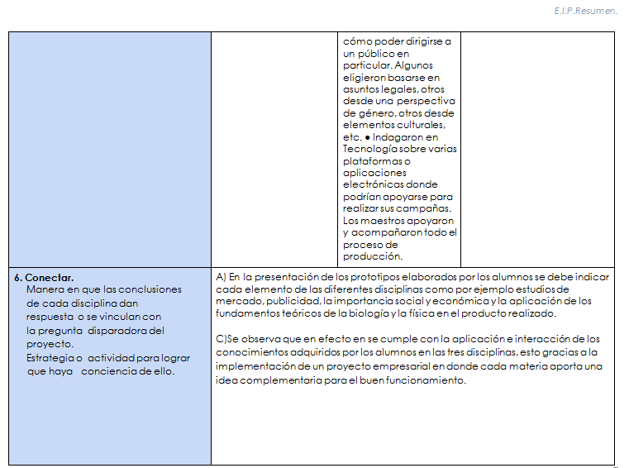

Slide 32
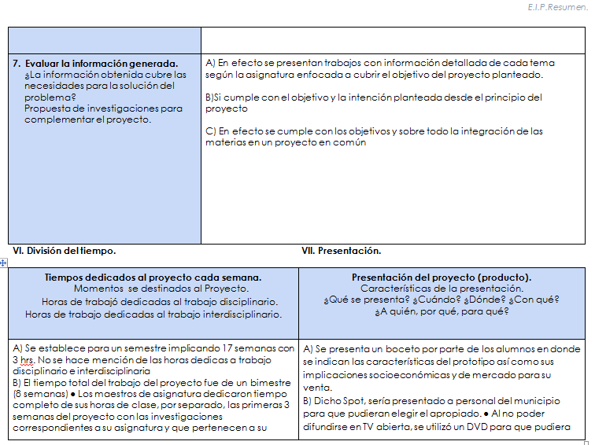

Slide 33
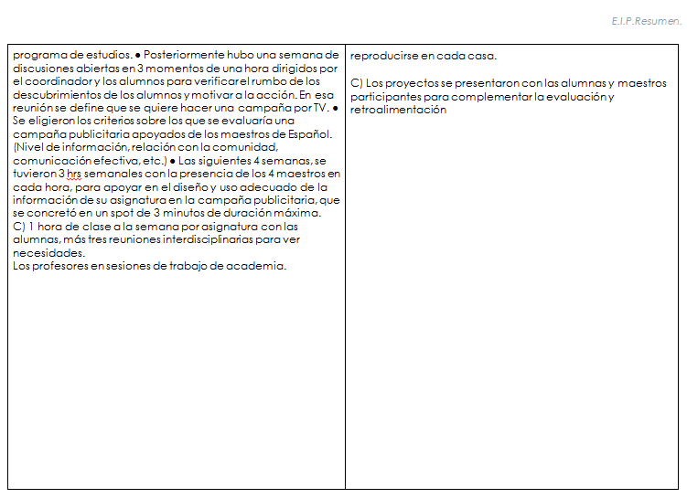

Slide 34
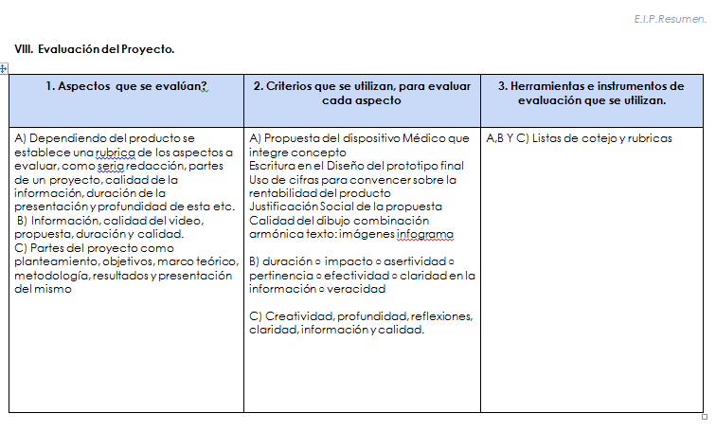

Slide 35
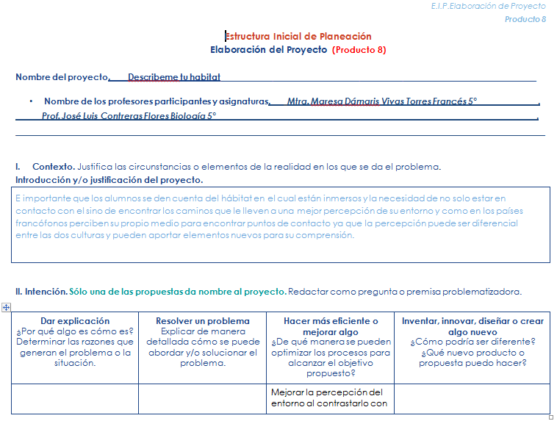

Slide 36
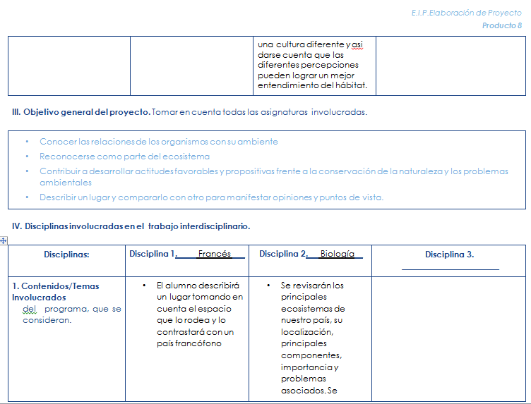

Slide 37
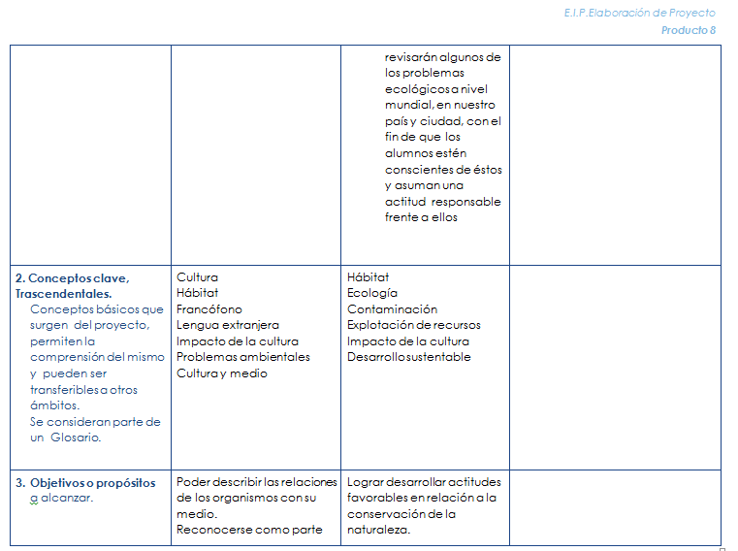

Slide 38
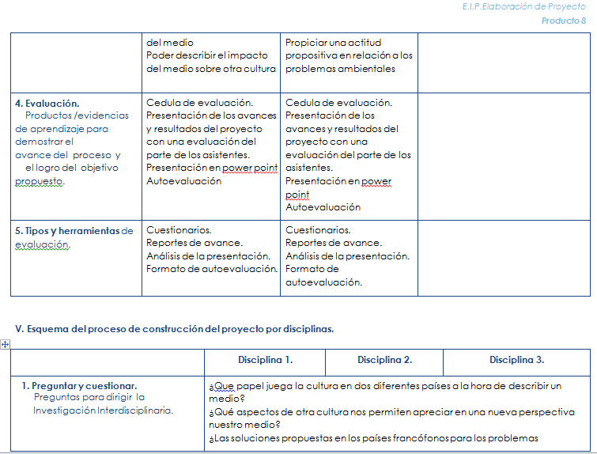

Slide 39
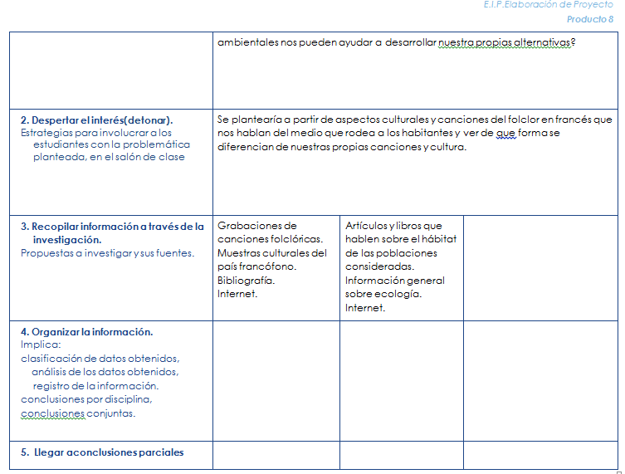

Slide 40
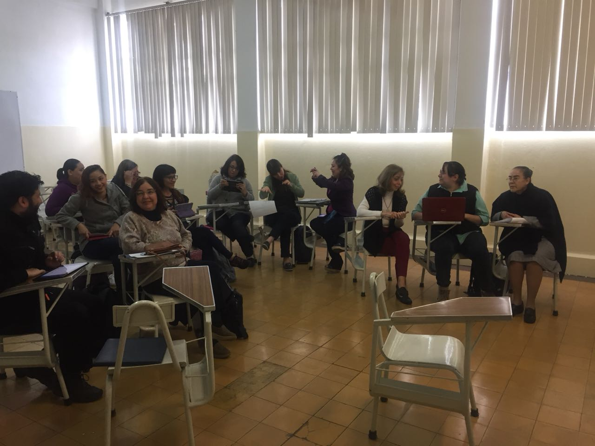

Slide 41
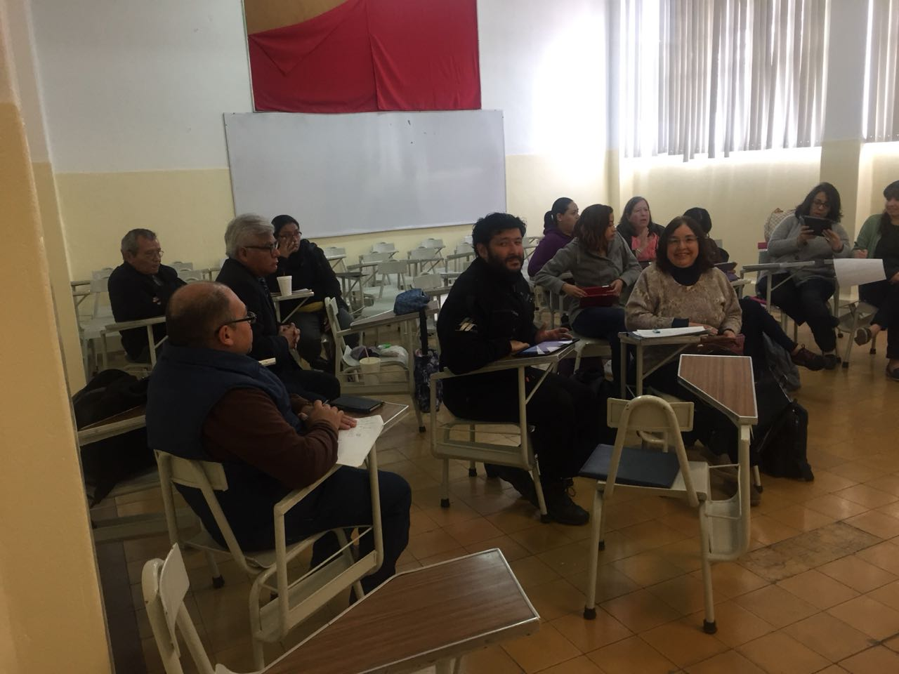

Slide 42
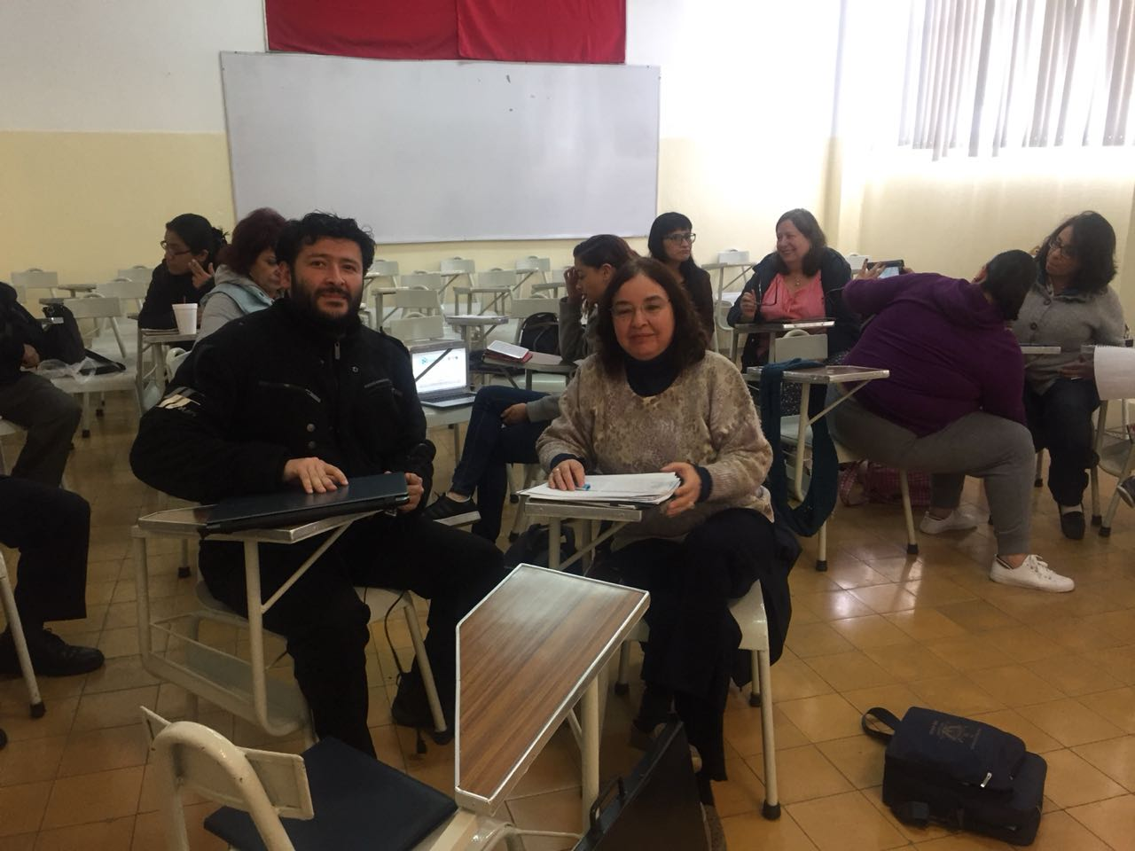

Slide 43
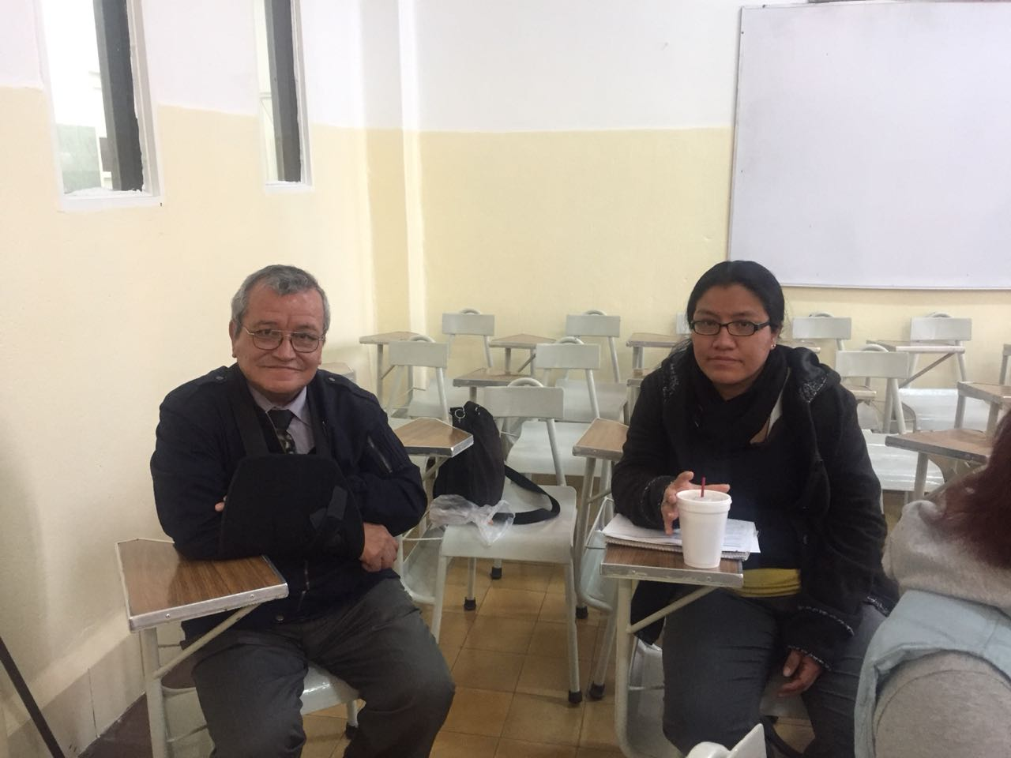

Slide 44
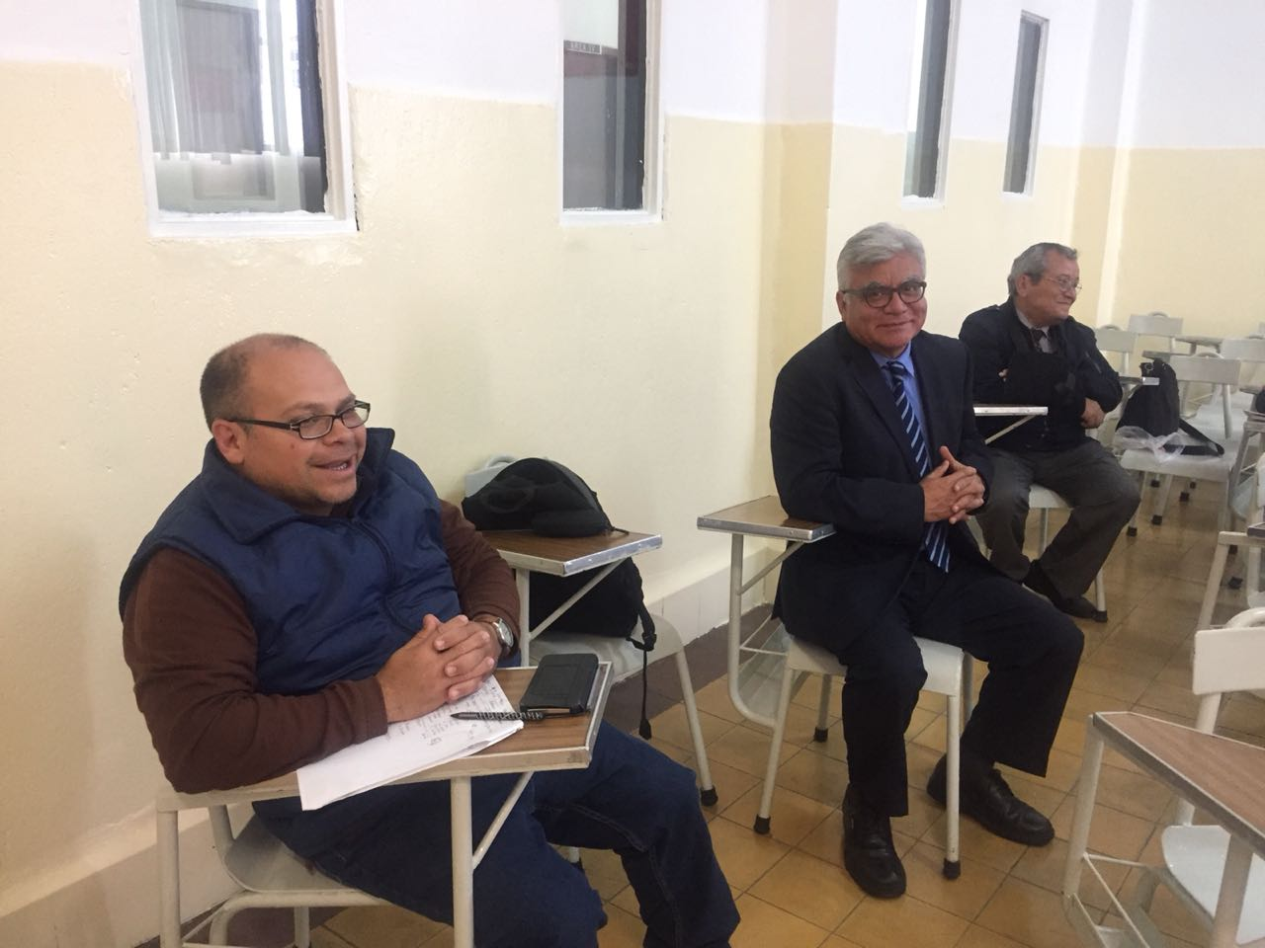

Slide 45
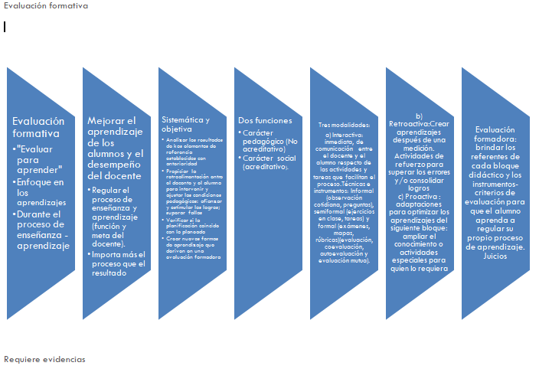

Slide 46
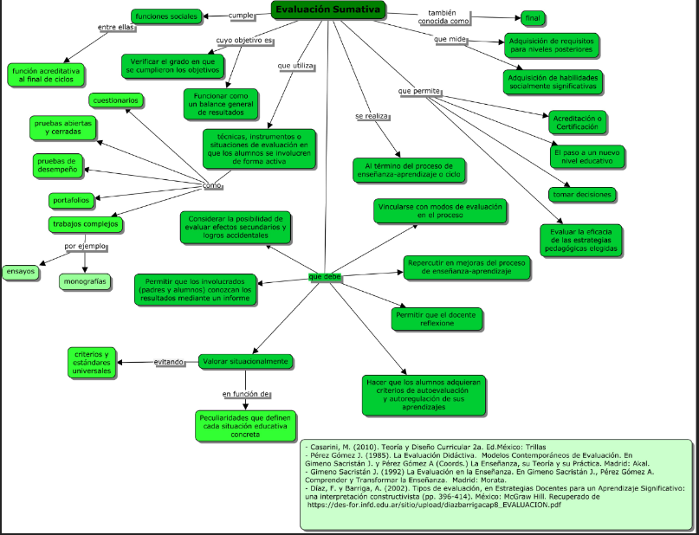

Slide 47
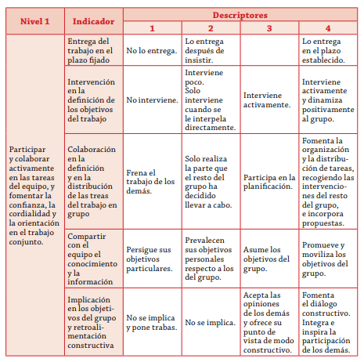

Slide 48
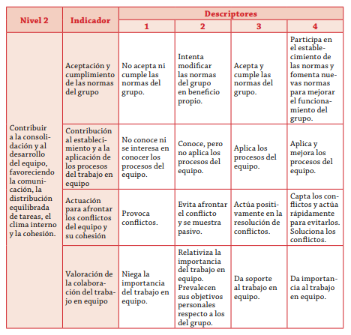

Slide 49
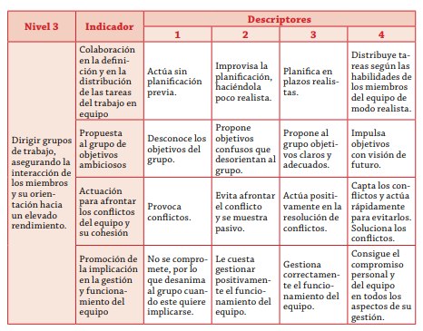

Slide 50
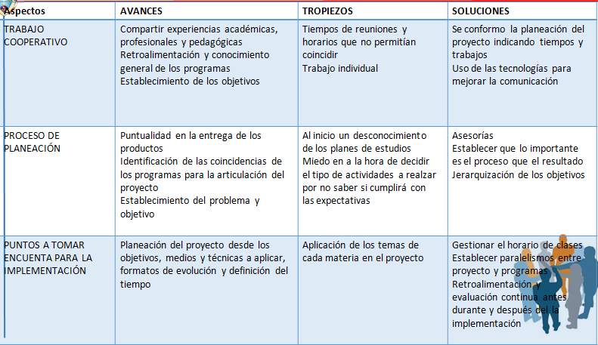

Slide 51
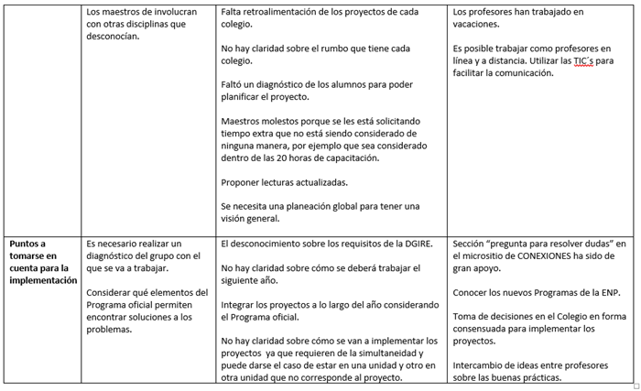

Slide 52
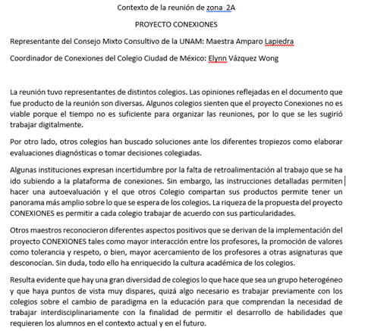

Slide 53
